Slide 1
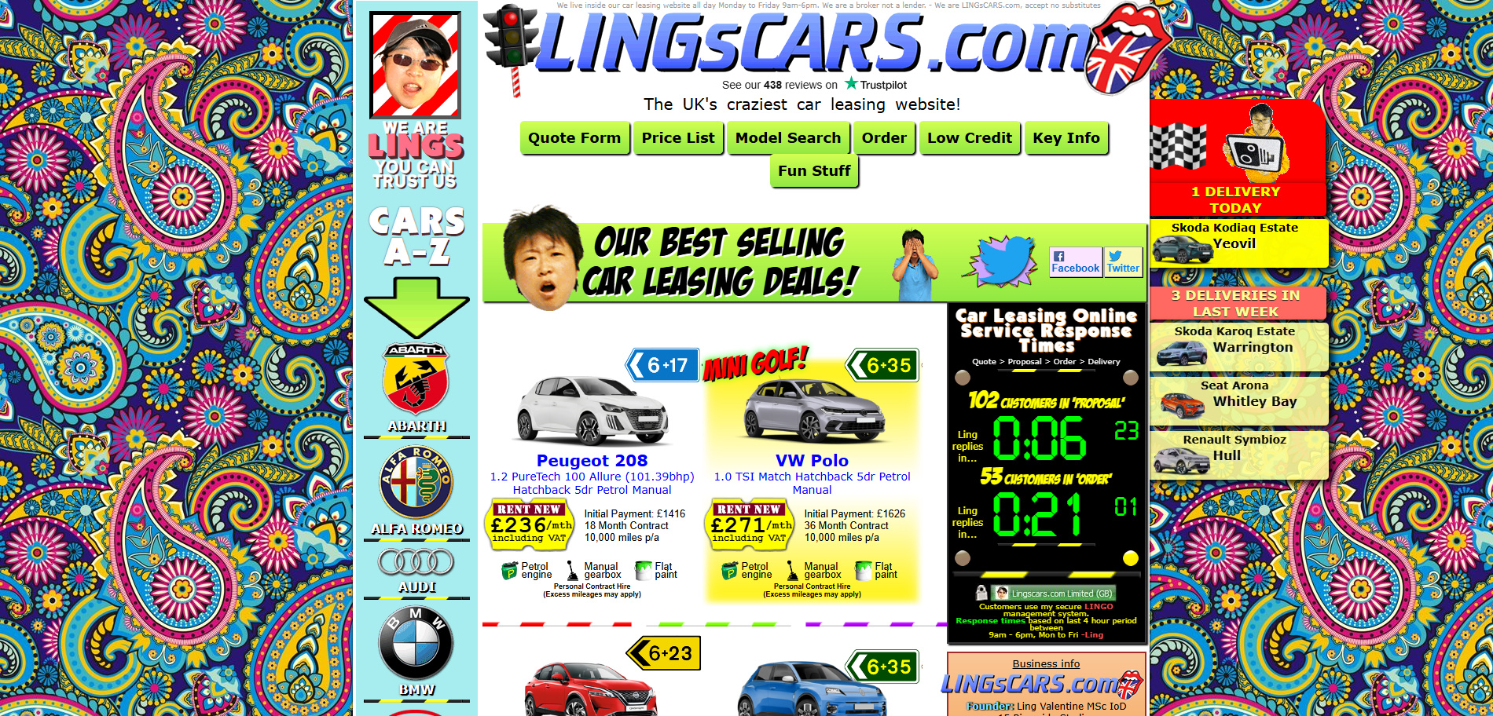
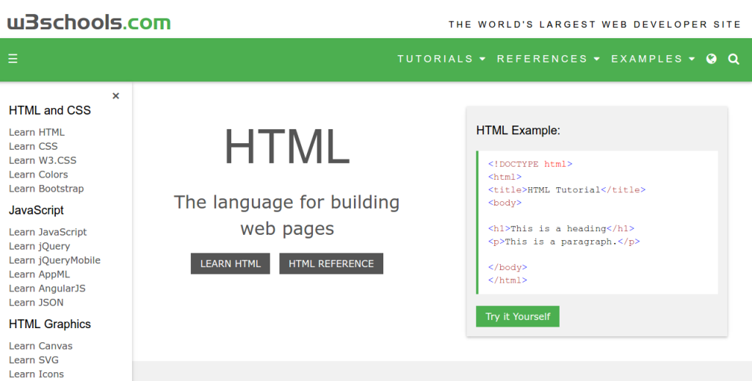
Exercise 4.1 -Visit your most favorite website regarding the design and discuss following issues: -Why do you like it ? -What design principles does the website follow? -Find bad example of website regarding the design and discuss why the design is inappropriate.
Visit your most favorite website regarding the design and discuss following issues: https://www.w3schools.com/
Why 1. เข้าใจง่ายและใช้งานสะดวก -W3Schools มีการออกแบบที่ใช้งานง่ายและไม่ซับซ้อน และการนำเสนอเนื้อหา ซึ่งเหมาะสำหรับทั้งผู้เริ่มต้นและผู้ที่ต้องการทบทวนหรือเรียนรู้เทคโนโลยีใหม่ๆ อย่าง HTML, CSS, JavaScript และอื่นๆ 2. ตัวอย่างโค้ดที่สามารถทดลองได้ - ผู้ใช้งานสามารถทดลองเขียนโค้ดในตัวเว็บได้เลยและเห็นผลทันที ช่วยให้การเรียนรู้เป็นแบบ Interactive และนำไปใช้ได้จริง 3. รองรับทุกอุปกรณ์ -เว็บไซต์สามารถรองรับการใช้งานได้ดีทั้งบน Desktop และ Mobile ทำให้สามารถเรียนรู้ได้ทุกที่ทุกเวลา ไม่ว่าจะเป็นการเรียนผ่านคอมพิวเตอร์หรือโทรศัพท์มือถือ 4. เนื้อหาครอบคลุมและอัปเดตล่าสุด -W3Schools มีบทเรียนที่ครอบคลุมตั้งแต่พื้นฐานไปจนถึงเทคนิคขั้นสูง มีเนื้อหาที่อัปเดตตามเทคโนโลยีล่าสุด เช่น CSS Grid, Flexbox, Bootstrap 5, และอื่นๆ ทำให้ผู้เรียนสามารถเรียนรู้ตามมาตรฐานปัจจุบัน 5. ฟรีและสามารถเข้าถึงได้ง่าย -W3Schools เป็นแหล่งเรียนรู้ที่ ฟรี และไม่มีการลงทะเบียนที่ยุ่งยาก ทำให้ทุกคนสามารถเข้ามาเรียนรู้ได้ง่ายและไม่ต้องกังวลเรื่องการสมัครสมาชิก
Designer -Theme สี: W3Schools ใช้สีพื้นฐานที่ไม่ซับซ้อน เช่น สีขาว, น้ำเงิน และเทา ซึ่งทำให้เว็บไซต์ดูสะอาดตาและง่ายต่อการอ่าน เน้นให้ผู้ใช้มุ่งความสนใจไปที่เนื้อหาการสอน -Grid Layout: ใช้โครงสร้างการจัดเรียงที่ชัดเจน เช่น แบ่งเป็นส่วนหัว (Header), เนื้อหาหลัก (Main Content), และส่วนท้าย (Footer) -มีปุ่มสีเขียว "Try it Yourself" ที่ชัดเจนและดึงดูดสายตา -ใช้ไอคอนและสัญลักษณ์ที่เข้าใจง่าย เช่น ปุ่มลูกศรเลื่อนไปยังเนื้อหาถัดไป
Find bad example of website regarding the design and discuss why the design is inappropriate. https://www.lingscars.com/
Why 1.ใช้สีที่รุนแรงเกินไป – มีการใช้สีฉูดฉาด เช่น แดง, เหลือง, ฟ้า, ม่วง ที่ทำให้เว็บดูรกและไม่น่าอ่าน 2. กราฟิกและภาพเคลื่อนไหวที่มากเกินไป – มี GIF, ภาพกระพริบ และแอนิเมชันที่ทำให้เว็บดูวุ่นวาย 3.ตัวอักษรขนาดไม่สมดุล – มีฟอนต์ขนาดต่างๆ กระจัดกระจาย อ่านยาก 4.ใส่ข้อมูลเยอะเกินไปในหน้าเดียว 5. มีรูปภาพ, ตัวหนังสือ, ตาราง, ลิงก์ และโฆษณา ปะปนกันไปหมด ทำให้หน้าเว็บดูยุ่งเหยิง 6. เว็บไซต์นี้ไม่ได้ออกแบบให้ ปรับขนาดตามหน้าจอมือถือหรือแท็บเล็ต
67130701930 กฤษณะ พิพัฒน์พฤติกุล

